Slide 1
PROGRAMA VISITANTE VOLUNTARIO

Slide 2
¿En qué consiste? El Programa Visitante Voluntario fue creado con el objetivo de facilitar el intercambio de experiencias y potenciar los conocimientos en materia de políticas públicas y derechos humanos. Las actividades a realizar son consensuadas para proporcionar una experiencia académica/profesional en el ámbito de la gestión de políticas públicas con enfoque de derechos humanos, en las siguientes áreas de trabajo: Relaciones institucionales; Investigación; Gestión de la información; Comunicación y cultura; Diseño gráfico; Bibliotecología; Formación y capacitación; Administración y finanzas; Traducción de portugués e inglés.

Slide 3
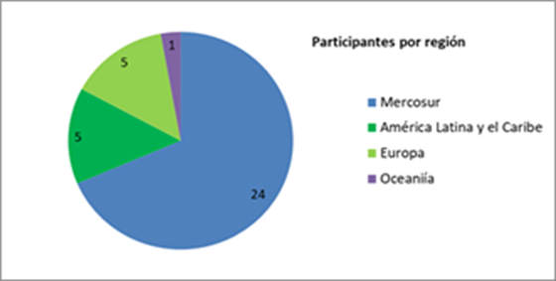
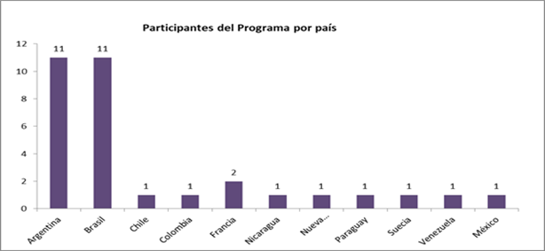
¿Quiénes pueden participar? Pueden aplicar personas de cualquier nacionalidad interesadas en participar del programa por un período mínimo de 2 meses y un máximo de 6 meses. La experiencia está abierta a estudiantes, académicos, investigadoras/es y funcionarias/os públicas/os para colaborar con las actividades y acciones del Instituto. Se debe ser mayor de 18 años y tener conocimiento operativo de al menos una lengua oficial del MERCOSUR. Luego de verificar que la participación haya sido satisfactoria, se expedirá un certificado de participación y una carta de recomendación.

Slide 4
¡Gracias!
http://www.ippdh.mercosur.int/programa-visitante-voluntario/

